Slide 1
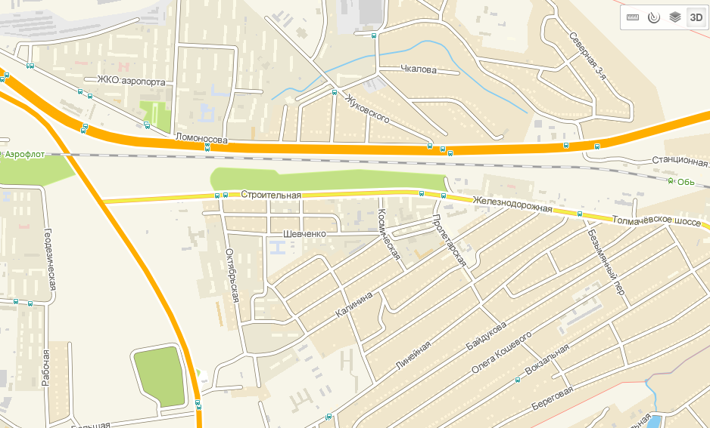


ПЛАН ДЕЙСТВИЙ ПРИ ЛИКВИДАЦИИ ПРИРОДНЫХ (ЛАНДШАФТНЫХ) ПОЖАРОВ
Администрация г. Оби Новосибирской области
С
КЧС и ОПБ
ГО и ЧС
З
В
Ю
ПВР школа № 2
Вместимость 50 чел.
Директор т. 59-015
ПВР школа №26
Вместимость 50 чел.
Директор т. 55-735
2,7 км
3,6 км
2,4 км
ОЦГБ
98
О
ОЦГБ
98
Медицинское учреждение
ПСЧ
О МВД
ПСЧ-46
БСМП
ОГ КЧС и ОПБ
Пункт врем. размещения
Место чрезвычайной ситуации
наименование | должность Ф.И.О. руководителя | телефон
ПСЧ-46 ул. О. Кошевого 26 | начальник Ползунов А.Ю. деж.часть | 51-100
ОМВД ул. Геодезическая 60 | Начальник Бобров Е.Г | 50-200
ОЦГБ ул. Железнодорожная 7 | глав.врач Лацких А.В. | 50-300
Маршруты выдвижения
Маршрут эвакуации
Запасной маршрут эвакуации

